Slide 1

Kovové konstrukce I
BOA008
Ing. Martin Vild, Ph.D.
9/2024

Slide 2
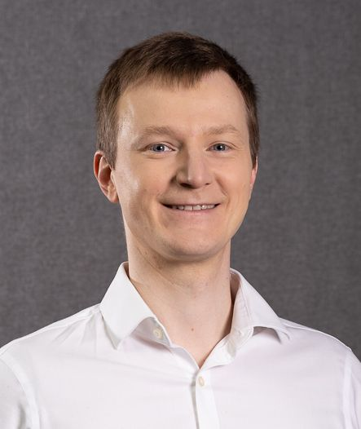


Prezentuje
Ing. Martin Vild, Ph.D.
IDEA StatiCa – Product Owner
VUT FAST – Odborný asistent
Výzkum:
Přípoje ocelových konstrukcí
Metoda konečných prvků
Scopus Author ID: 56188615700
Člen komisí:
CEN/TC 250/SC 3/WG 8 "Evolution of EN 1993-1-8 - Joints and connections“
ECCS TC10 “Structural Connections”
Web:
https://www.fce.vutbr.cz/KDK/vild.m/
email: martin.vild@vutbr.cz
Kancelář: C203
Konzultace: Čtvrtek 10–11

Slide 3

Už máte
Zatížení:
  stálé $g_{k}$
    liniové pro vaznici [kN/m]
    liniové pro vazník [kN/m]
  sněhem $s_{k}$ [kN/m²]
  větrem $w_{k}$ [kN/m²]
Nákres s kótami:
  půdorys
  řez

Slide 4
Obsah
Návrh vaznice
  Geometrie
  Kombinace zatížení
  Jednotkové vnitřní síly
  Průřezy
  Posudky
  Spoje

Slide 5
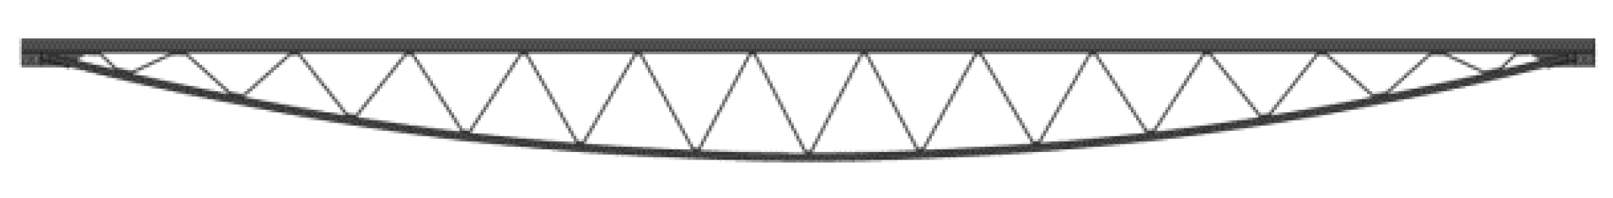
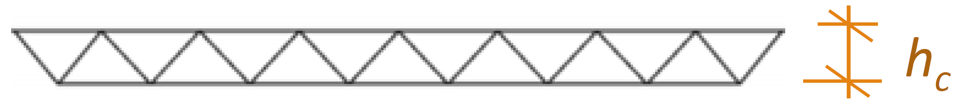
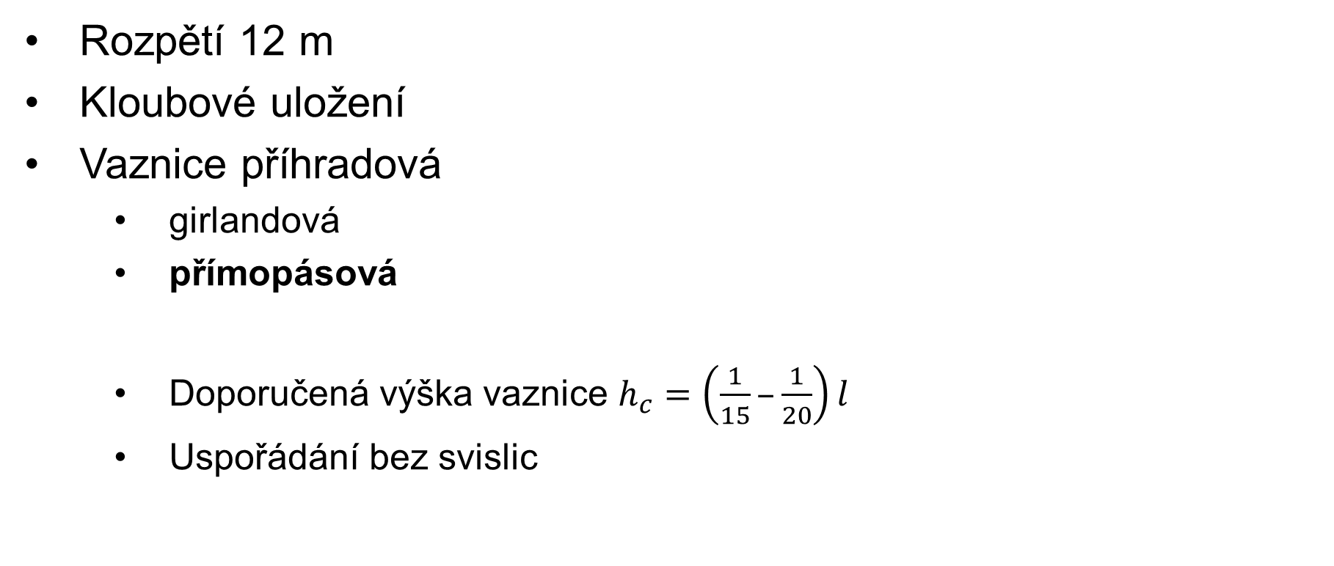
Návrh vaznice
Rozpětí 12 m
Kloubové uložení
Vaznice příhradová
  girlandová
  přímopásová
  Doporučená výška vaznice $h_{c}=\left(\frac{1}{15}–\frac{1}{20}\right)l$
  Uspořádání bez svislic

Slide 6
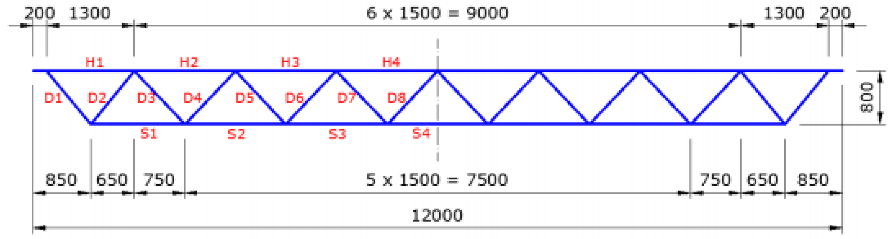
Návrh vaznice
Geometrie vaznice pro použití jednotkového zatížení z tabulky

Slide 7
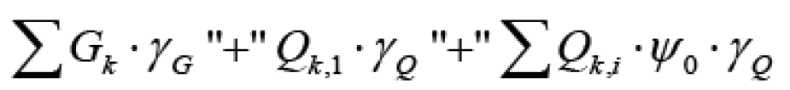
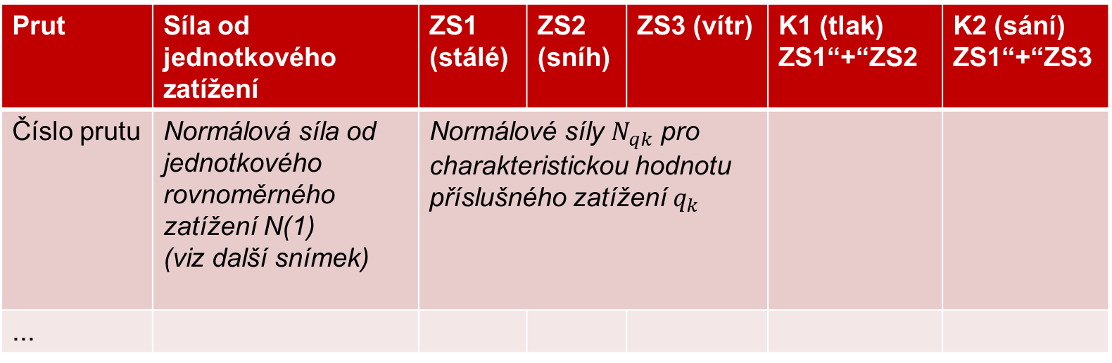
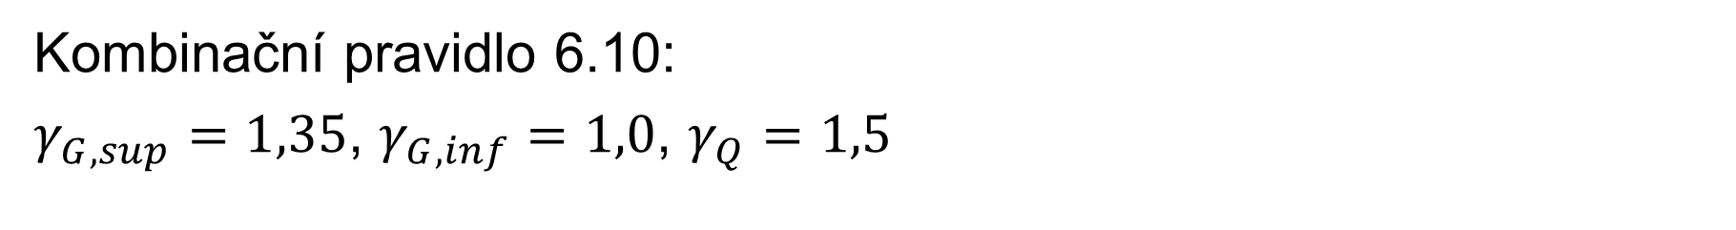
Zatížení vaznice
Prut | Síla od jednotkového zatížení | ZS1 (stálé) | ZS2 (sníh) | ZS3 (vítr) | K1 (tlak) ZS1“+“ZS2 | K2 (sání) ZS1“+“ZS3
Číslo prutu | Normálová síla od jednotkového rovnoměrného zatížení N(1) (viz další snímek) | Normálové síly $N_{qk}$ pro charakteristickou hodnotu příslušného zatížení $q_{k}$
...
Kombinační pravidlo 6.10:
$γ_{G,sup}=1,35$, $γ_{G,inf}=1,0$, $γ_{Q}=1,5$

Slide 8
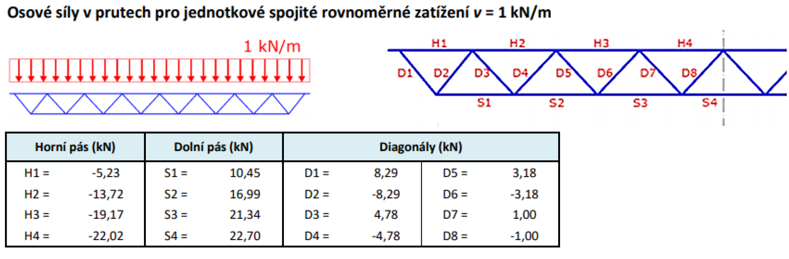

Návrh vaznice
$$N_{qk}=q_{k}⋅N_{1}$$

Slide 9
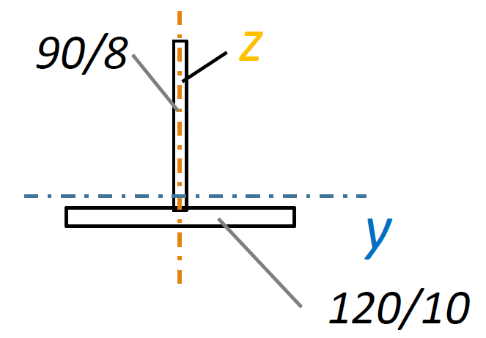
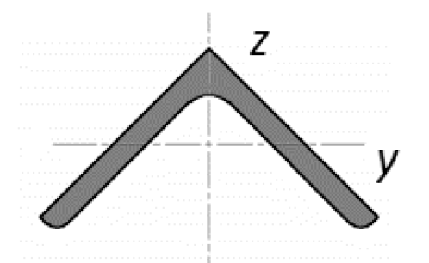
Průřezy vaznice
Horní pás: Obrácený T-profil
  Příklad průřezu:
Spodní pás: Úhelník
Diagonála: Ohýbaná tyč

Slide 10
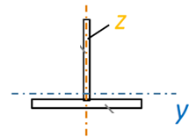
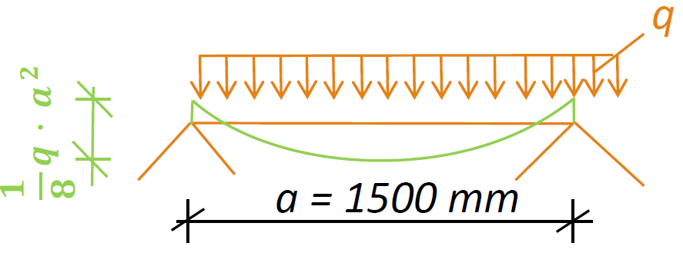
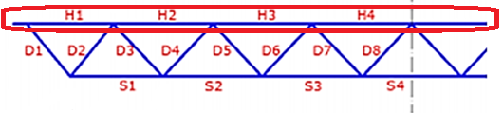
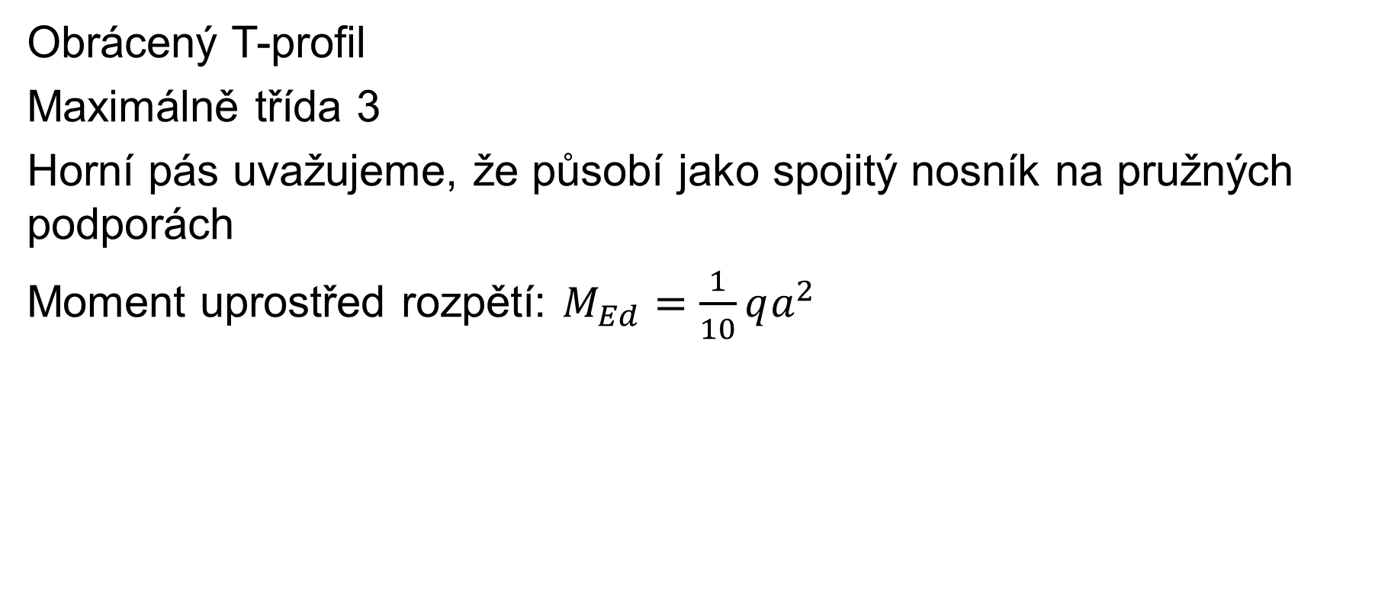
Vaznice – Horní pás
Obrácený T-profil
Maximálně třída 3
Horní pás uvažujeme, že působí jako spojitý nosník na pružných podporách
Moment uprostřed rozpětí: $M_{Ed}=\frac{1}{10}qa^{2}$

Slide 11
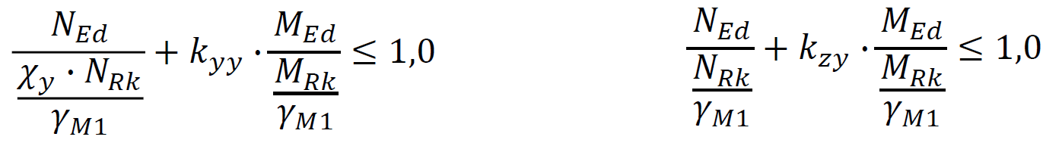
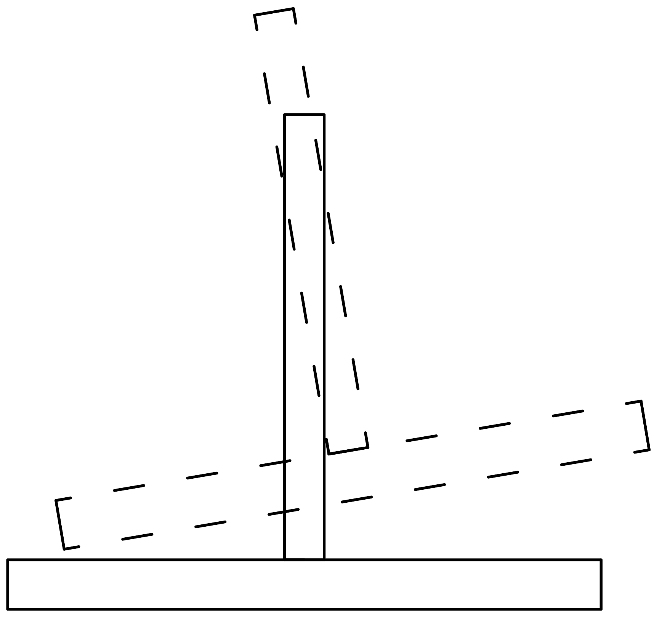
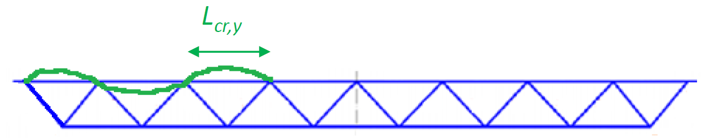

Vaznice – Horní pás
Namáhání od kombinace K2 – tah (zanedbáme, je příznivější)
Namáhání od kombinace K1 – vzpěrný tlak a prostý ohyb
Klopení je bráněno tuhostí střešních panelů
Jednoose symetrický průřez – vybočení kolmo k ose y a natočení $zω$

Slide 12
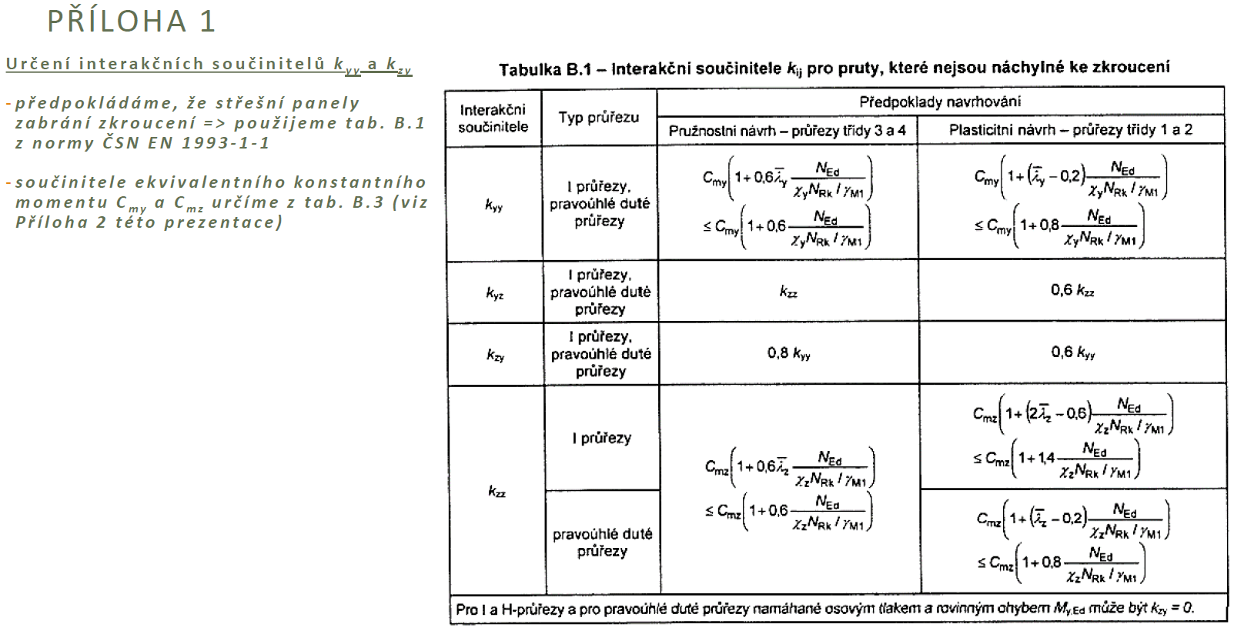

Slide 13
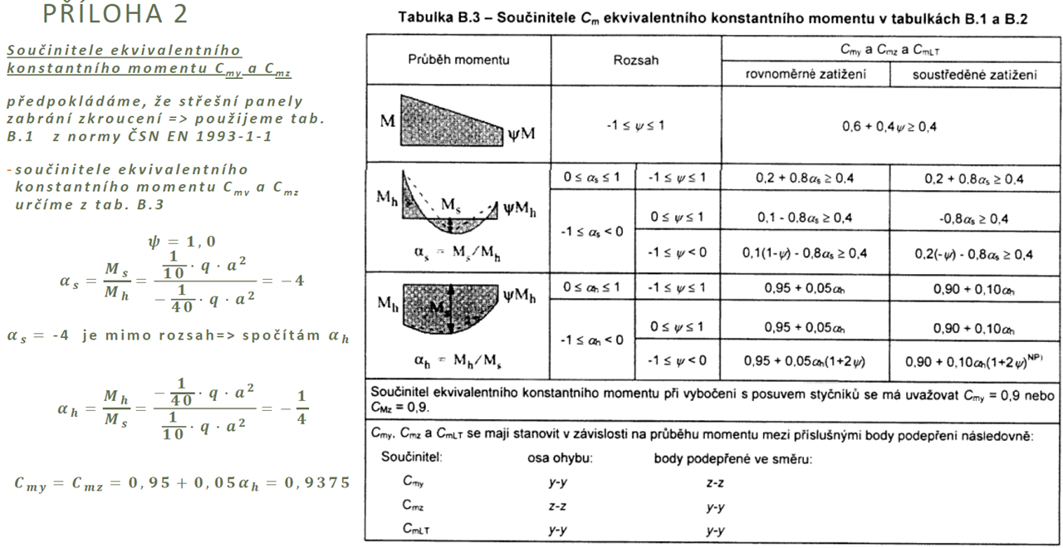

Slide 14
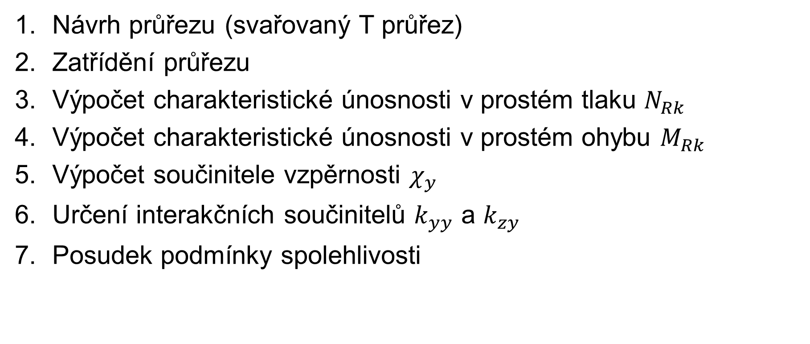
Vaznice – Horní pás
Návrh průřezu (svařovaný T průřez)
Zatřídění průřezu
Výpočet charakteristické únosnosti v prostém tlaku $N_{Rk}$
Výpočet charakteristické únosnosti v prostém ohybu $M_{Rk}$
Výpočet součinitele vzpěrnosti $χ_{y}$
Určení interakčních součinitelů $k_{yy}$ a $k_{zy}$
Posudek podmínky spolehlivosti

Slide 15
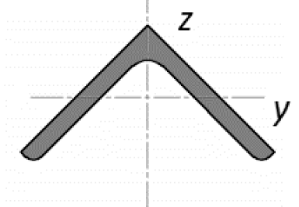
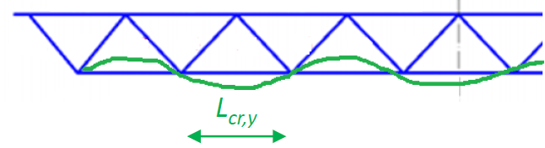
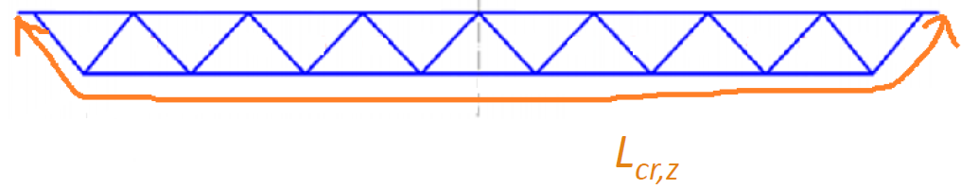
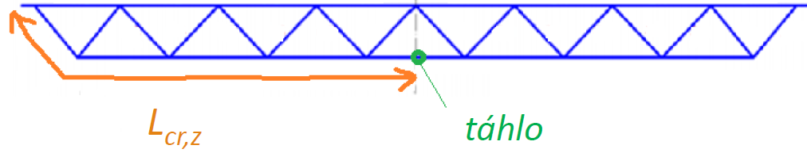
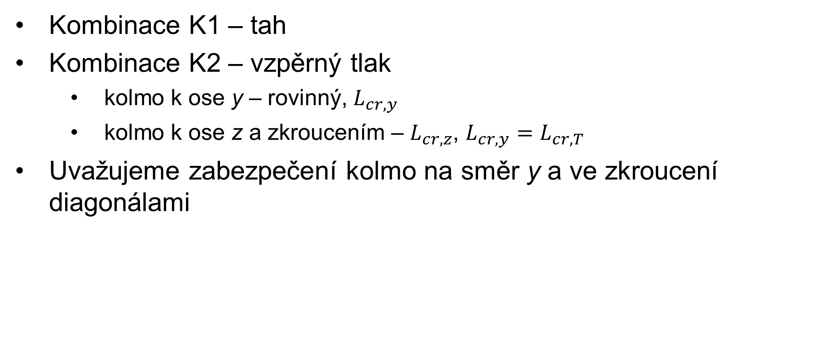
Vaznice – spodní pás
Kombinace K1 – tah
Kombinace K2 – vzpěrný tlak
  kolmo k ose y – rovinný, $L_{cr,y}$
  kolmo k ose z a zkroucením – $L_{cr,z}$, $L_{cr,y}=L_{cr,T}$
Uvažujeme zabezpečení kolmo na směr y a ve zkroucení diagonálami

Slide 16
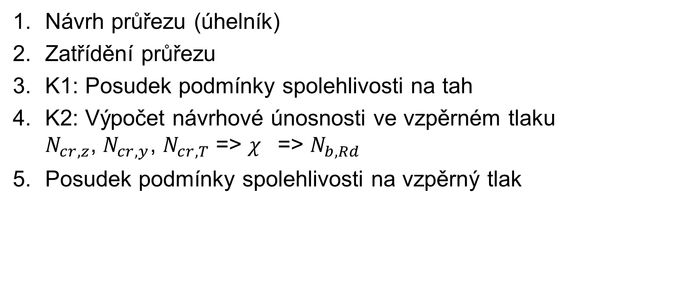
Vaznice – Spodní pás
Návrh průřezu (úhelník)
Zatřídění průřezu
K1: Posudek podmínky spolehlivosti na tah
K2: Výpočet návrhové únosnosti ve vzpěrném tlaku
$N_{cr,z}$, $N_{cr,y}$, $N_{cr,T}$ => $χ_{}$=> $N_{b,Rd}$
Posudek podmínky spolehlivosti na vzpěrný tlak

Slide 17
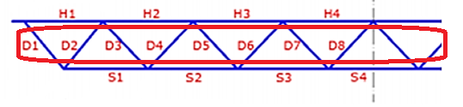

Vaznice – Diagonála
Všechny diagonály stejný průřez – ohýbaná tyč
Posoudíme nejvíce zatíženou diagonálu (maximální tlak)
Posudek na prostý vzpěr, $L_{cr}=systémová délka$

Slide 18
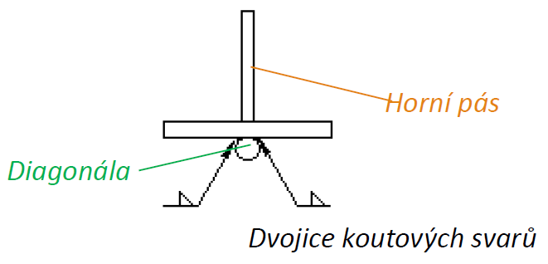
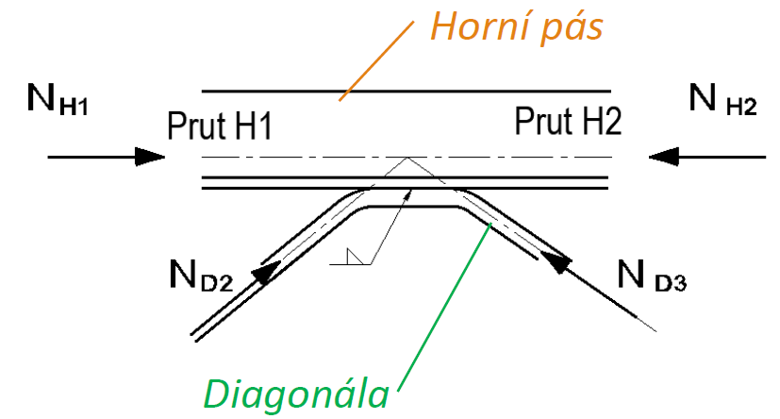
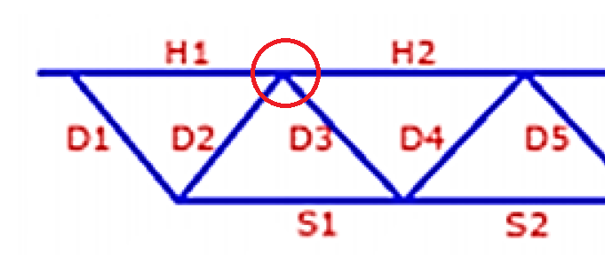
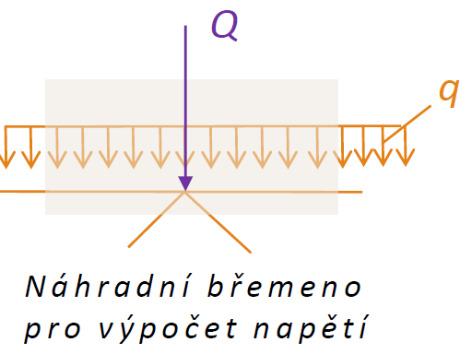

Vaznice – Spoje
Svarový spoj diagonály a horního pásu
Dvojice koutových svarů
Posoudíme nejvíce namáhaný svar
Určíme náhradní břemeno $Q=q\frac{L_{H1}+L_{H2}}{2}$
L

Slide 19
Vaznice – Spoje – délka svaru
Vstup:
Průřezy
  Horní pás
  Diagonála
Definují délku svaru
Návrh: výška svaru a
L

Slide 20
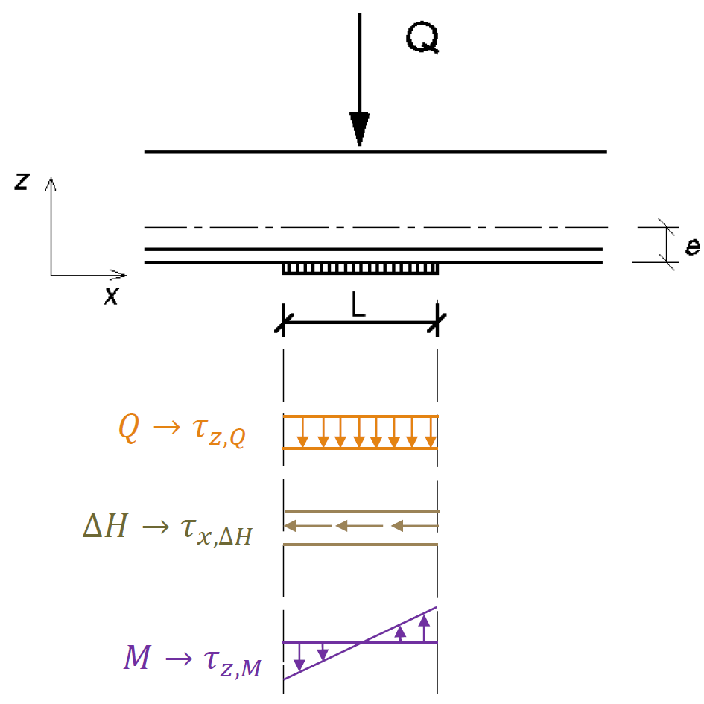
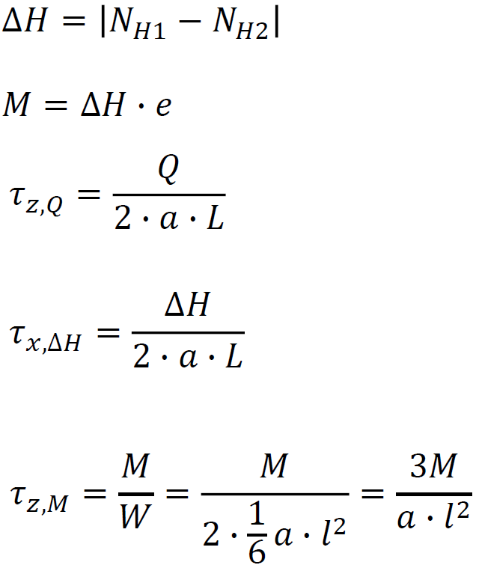

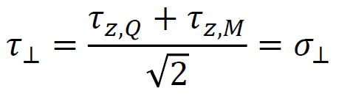

Vaznice – Spoje
Vyzkoušíme účinnou výšku svaru $a$
Určíme napětí ve svarech

Slide 21

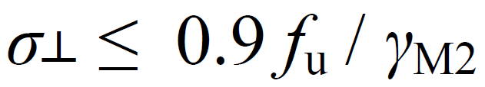
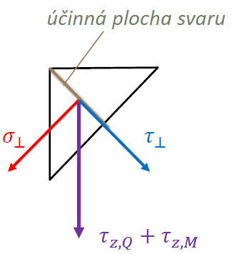
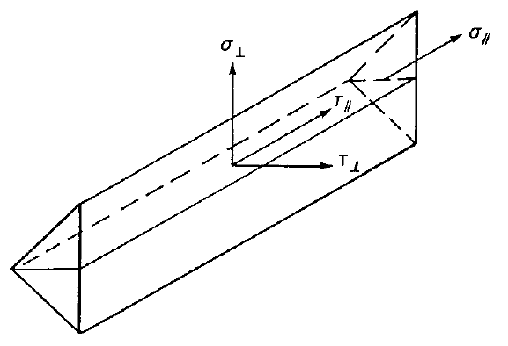
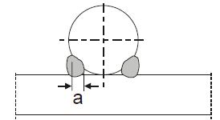
Vaznice – Spoje
Posudek svaru – srovnávací napětí (EN 1993-1-8 – 4.5.3.2)

Slide 22
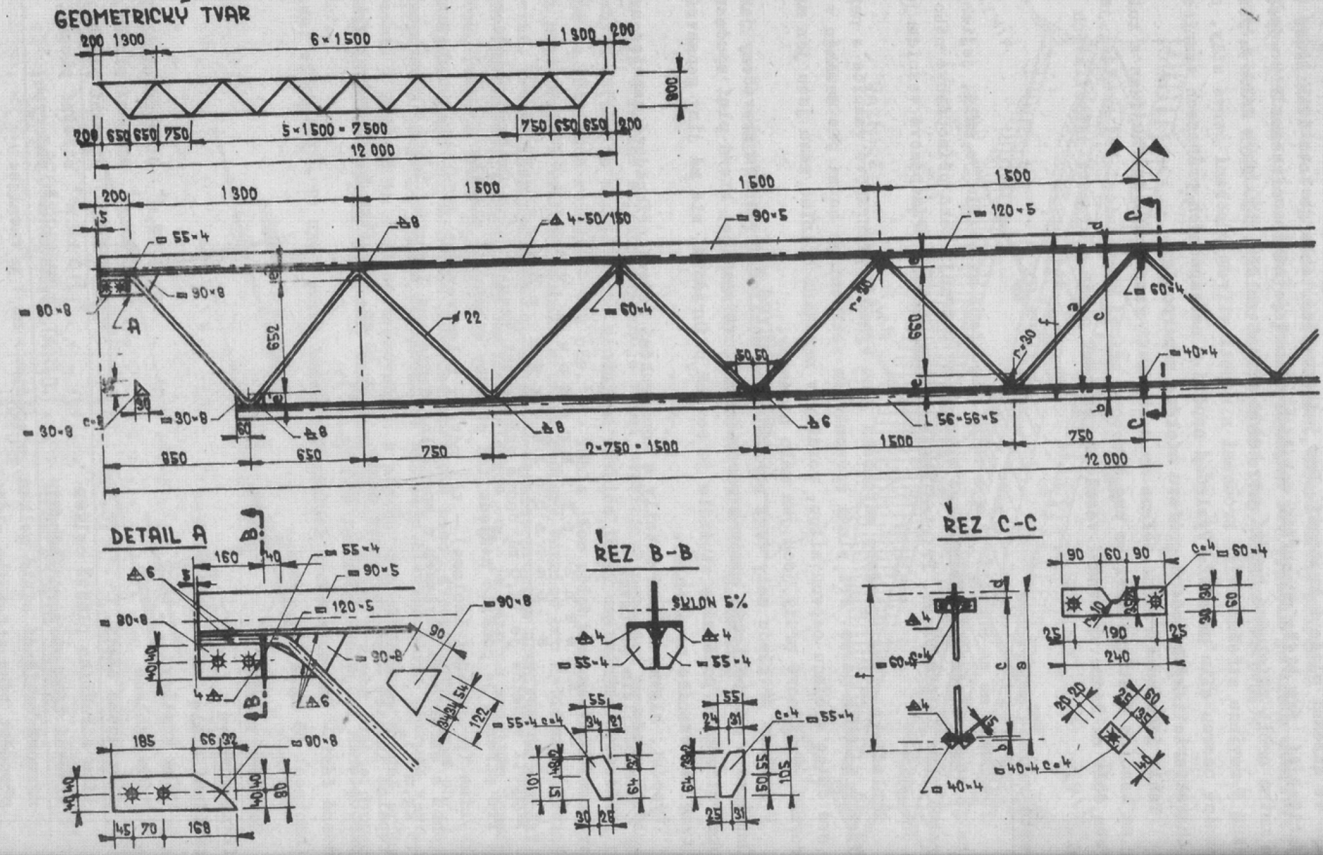

Slide 23


Do příště
Prut | $g_{d}$ [kN/m] | $s_{d,plný}$ [kN/m] | $w_{d}$ [kN/m] | K1 $$g_{d}+s_{d,plný}$$ | K2 $g_{d}+w_{d}$
H1
H2
H3
…
Nákres s kótami:
  Vaznice
Kombinace zatížení:
  stálé $g_{k}$
  sněhem $s_{k}$
  větrem $w_{k}$
  Kombinace:
    K1: Tlak: $γ_{G,sup}g_{k}+γ_{Q}s_{k}$
    K2: Sání: $γ_{G,inf}g_{k}+γ_{Q}w_{k}$
Posudky prutů
Posudky spojů

